Slide 1
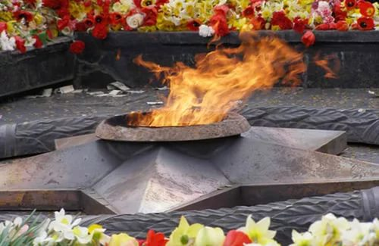
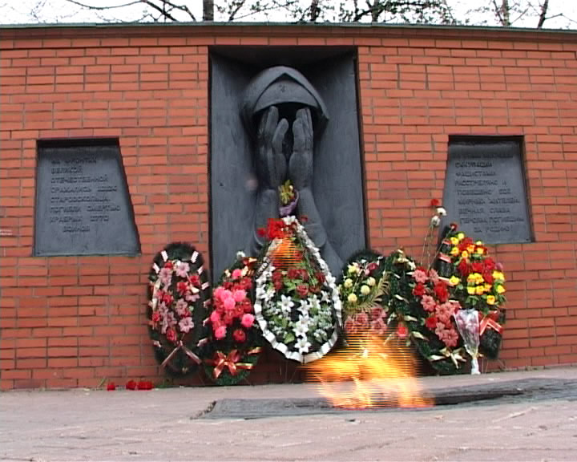
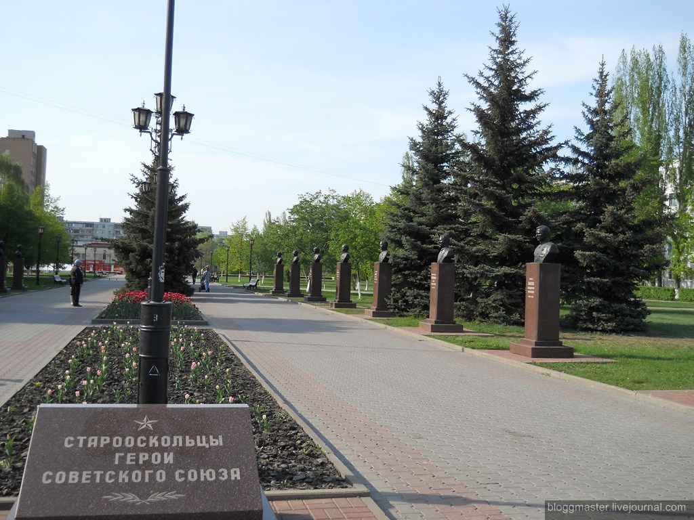
Игра –путешествие по памятным местам Старого Оскола
для детей старшего дошкольного возраста

Slide 2
Игра – путешествие по памятным местам Старого Оскола для детей старшего дошкольного возраста.
Описание игры.
Цель: расширять представления детей о памятных местах Старого Оскола, прививать любовь к родному городу.
Задачи: закрепить знания детей о памятниках родного города; учить ориентироваться по карте города Старый Оскол; закрепить умение узнавать на фотографиях знакомые памятники, называть место их расположения, давать им характеристику.
Ход игры:
В ходе игры дети помогают девочке Маше выбраться из лабиринта (нашего города). Дети должны правильно показать на памятники, которые написаны в задании, нажимая в ЦЕНТР фото. При правильном ответе девочка продвигается вперед по лабиринту.

Slide 3

Дорогие ребята! Меня зовут Маша, я приехала к вам
из другого города.
Хотела очень осмотреть памятники вашего города
и заблудилась.
Помогите мне попасть домой!!!
Для этого вы должны показать знание памятников Старого Оскола и не запутаться. Поможете?
Помочь Маше

Slide 4
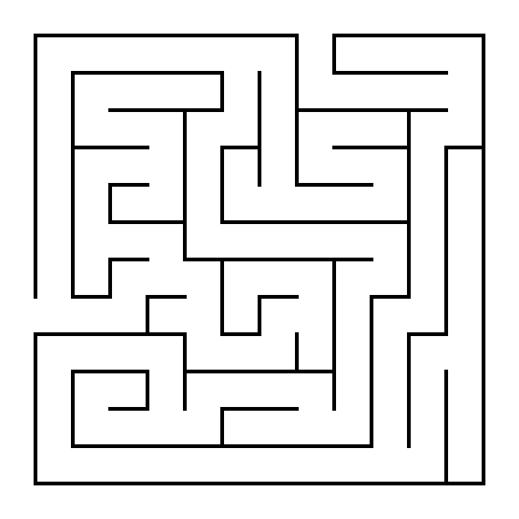
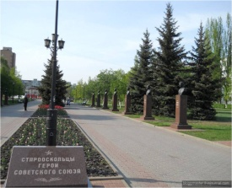
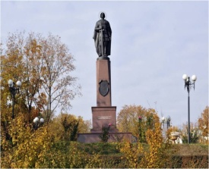

Аллея славы
1
2

Slide 5
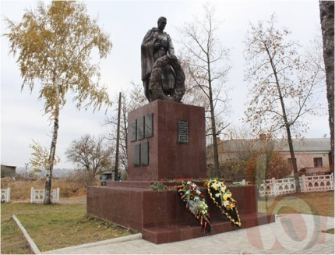

Мемориал "Скорбящая мать"

Slide 6
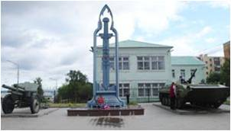
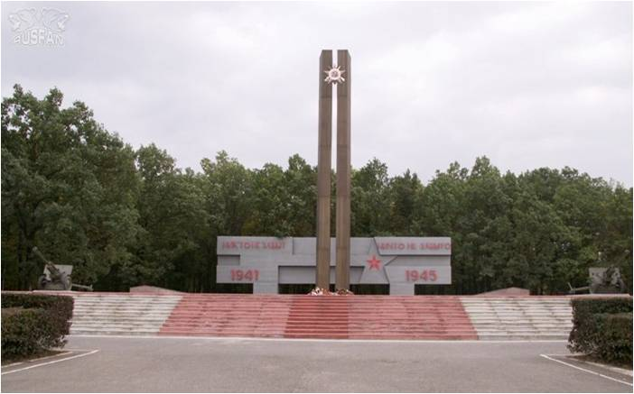
Мемориальный комплекс
"Атаманский лес"

Slide 7
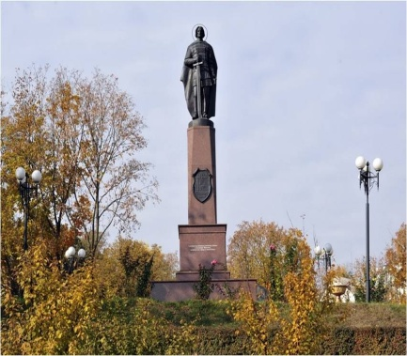
Памятник
небесному покровителю города
Александру Невскому

Slide 8
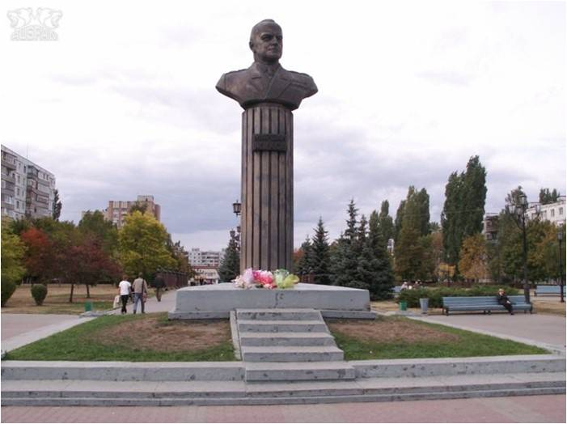

Памятник маршалу Жукову
9
7

Slide 9
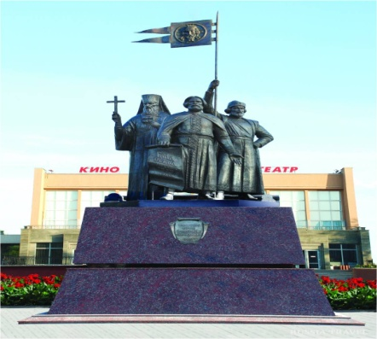
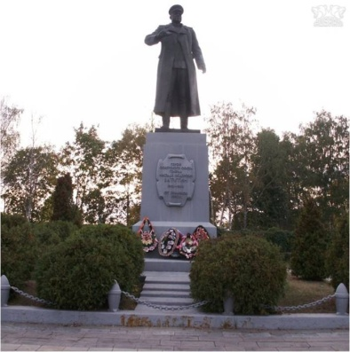
Памятник отцам-основателям города

Slide 10
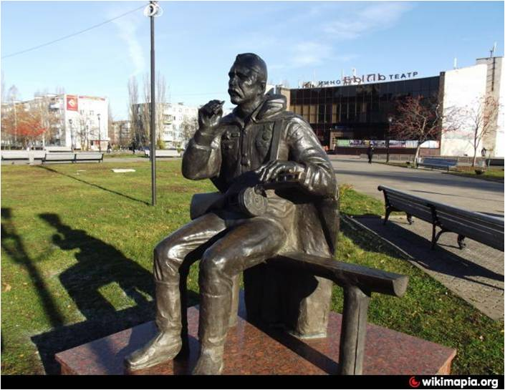
Памятник "После боя"

Slide 11
Мне очень понравилось путешествовать по вашему городу!!!
СПАСИБО РЕБЯТА
ЗА ПОМОЩЬ!

